Slide 1
DESGLOSA
Un sistema de visualización 3D para dar soporte al Desarrollo Global de Software
Autor: Jose Domingo López López
Directora: Mª Ángeles Moraga de la Rubia
Febrero, 2012

Slide 2
Contenidos
Introducción
Motivación y Objetivos
Estado del Arte
Metodología
Resultados
Demostración
Conclusiones

Slide 3
1. Introducción
Introducción al tema
Problemática
Qué se propone

Slide 4
Introducción Introducción al tema
Globalización (DRAE 2006, 3ª edición):
“Tendencia de los mercados y de las empresas a extenderse, alcanzando una dimensión mundial que sobrepasa las fronteras nacionales.”

Slide 5
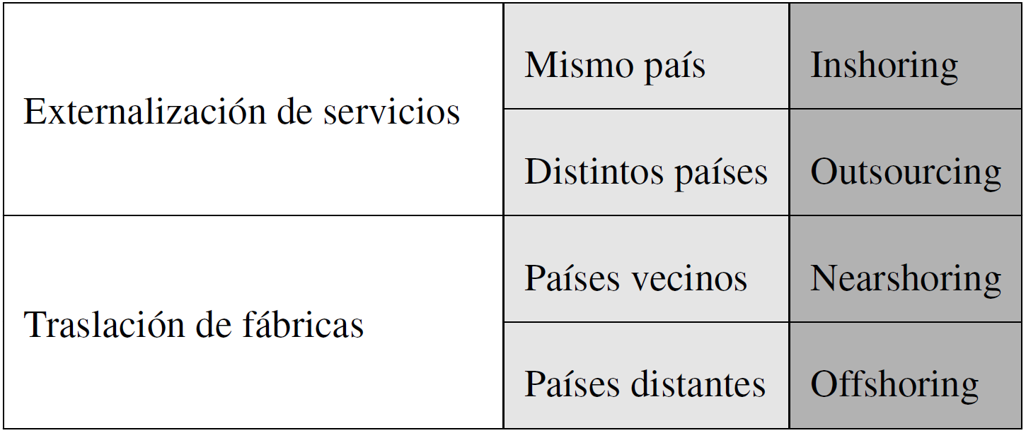
Introducción Introducción al tema
Open sourcing
Outsourcing
Offshoring
Insourcing

Slide 6
Introducción Introducción al tema
Desarrollo Global de Software (DGS)
Ventajas del DGS:
Acceso a profesionales especializados.
Mejoras en la productividad.
Compartición de conocimiento y experiencias.
Mayor proximidad al cliente.
Desafíos del DGS:
Problemas estratégicos.
Diferencias horarias y culturales.
Comunicación inadecuada.
Gestión del proyectos, procesos y conocimiento.
Problemas técnicos.

Slide 7

Introducción Problemática
Distribución de recursos.
Aumenta la complejidad organizacional.
Centros de desarrollo que funcionan como entes independientes.
Calidad
Productividad

Slide 8

Introducción Qué se propone
Herramientas adaptadas al DGS que permitan:
Sintetizar la información relevante.
Visualizarla gráficamente de un modo apropiado.
Facilitar tareas de análisis y gestión.
Detectar riesgos y anomalías.
Ayudar en la toma de decisiones.
Calidad
Productividad

Slide 9
2. Motivación y Objetivos
Motivación
Objetivo principal
Objetivos parciales

Slide 10








Motivación y Objetivos Motivación
RIGIN (Organizaciones Inteligentes Globales Innovadoras)
Colaboran:

Slide 11
Motivación y Objetivos Motivación
Objetivos de ORIGIN:
Aumentar la productividad de las actividades de desarrollo de software en escenarios globales.
Asegurar y mejorar la calidad de los productos desarrollados.
Incrementar el nivel competitivo de las organizaciones a nivel internacional.

Slide 12


Motivación y Objetivos Objetivo principal
Elaborar una herramienta que facilite la gestión organizacional en el contexto del DGS y el seguimiento de los proyectos globalizados mediante técnicas de visualización.
Visualización de
medidas e indicadores
mediante metáforas de visualización
Geolocalización de factorías

Slide 13
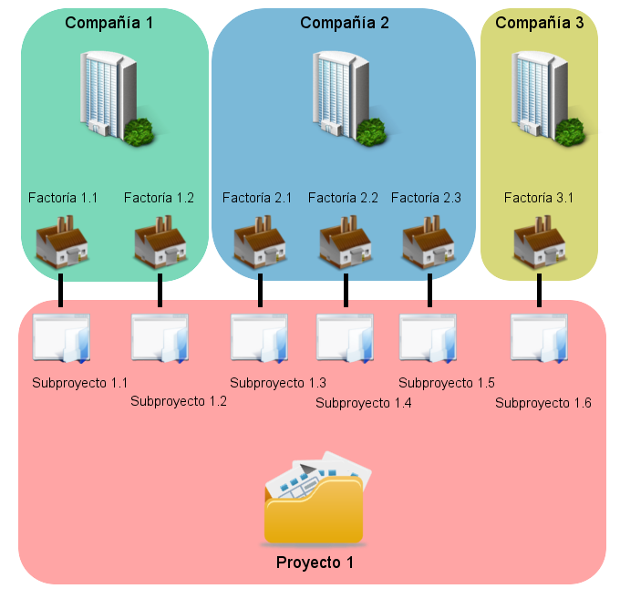
Motivación y Objetivos Objetivo principal

Slide 14
Motivación y Objetivos Objetivos parciales
Modelar una abstracción del mundo real relativa al contexto de DGS.
Seleccionar la información relevante utilizada en el contexto empresarial bajo el paradigma del DGS.
Analizar y estudiar técnicas de visualización para representar la información.
Diseñar un método que permita configurar la visualización y mostrar la información del modo más adecuado.

Slide 15
Motivación y Objetivos Objetivos parciales
Investigar sobre librerías de generación de gráficos 3D.
Desarrollar un motor gráfico para la visualización de datos empleando modelos en 3D.
Analizar tecnologías y frameworks para el desarrollo de aplicaciones Web y visualización de información en la Web.
Desarrollar una aplicación web que permita la gestión organizacional de escenarios de desarrollo global y la visualización personalizada de información mediante gráficos en 3D.
Desarrollar las pruebas unitarias y funcionales del software

Slide 16
3. Estado del Arte
Desarrollo Global de Software
Calidad y medidas software
Visualización de medidas

Slide 17
Estado del Arte Calidad y medidas software
Definición de Calidad (DRAE 2006, 3ª edición):
“Propiedad o conjunto de propiedades inherentes a algo, que permiten juzgar su valor.”
Subjetiva a los clientes y a las organizaciones.
Aparición de normas de calidad: ISO/IEC 25000

Slide 18
Estado del Arte Visualización de medidas
Consiste en transmitir información de un modo visual.
Permite el análisis de datos complejos por medio la exploración visual.
Explota la capacidad de percepción del sistema visual humano (procesos preatentos).

Slide 19

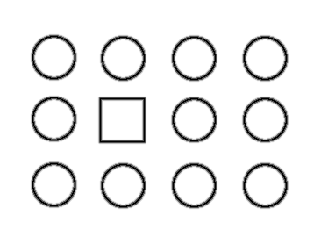
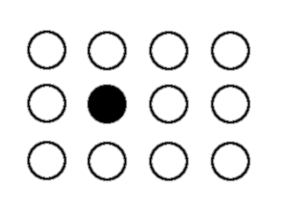


Estado del Arte Visualización de medidas
Categorías básicas que se procesan de forma preatenta:
Color
Forma
Movimiento
Localización espacial

Slide 20
4. Método de Trabajo
Marco de investigación preliminar
Proceso Unificado de Desarrollo
Marco tecnológico

Slide 21
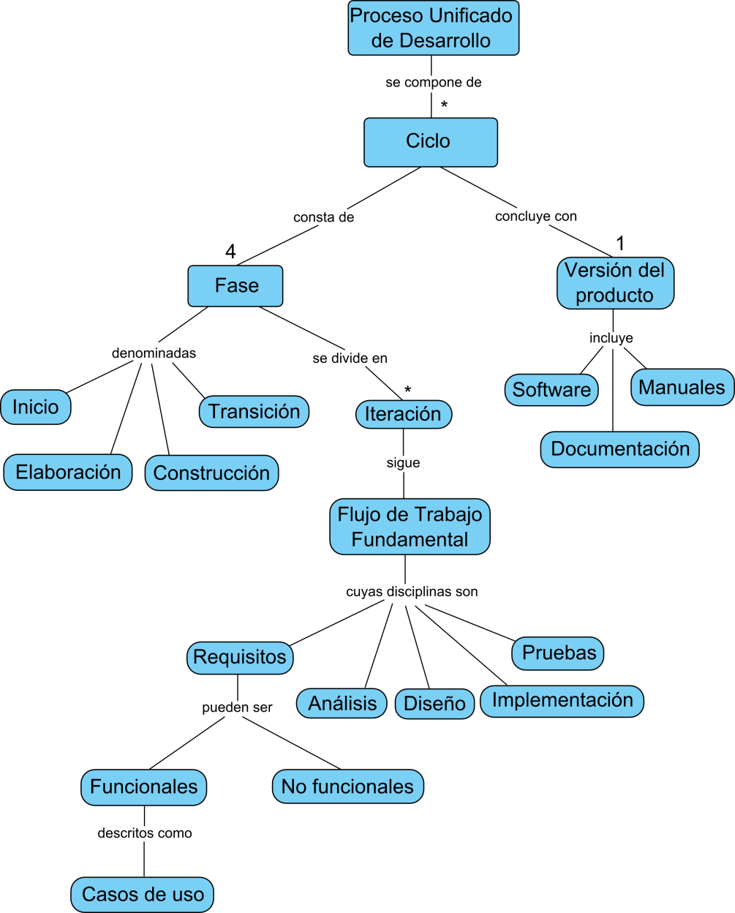
Método de Trabajo Proceso Unificado de Desarrollo

Slide 22
Método de Trabajo Marco tecnológico
Maven
Apache Subversion
Apache Tomcat
MySQL Server
Spring
Spring Security
Struts 2
Hibernate
JPA
JAXB
Java OpenGL
Displaytag
SiteMesh
JSTL
JSON
JQuery
Google Maps API
JUnit
Spring Test
Canoo WebTest
Java Annotations
Java Reflection API

Slide 23
5. Resultados
Trabajo inicial
Motor gráfico
Aplicación web

Slide 24
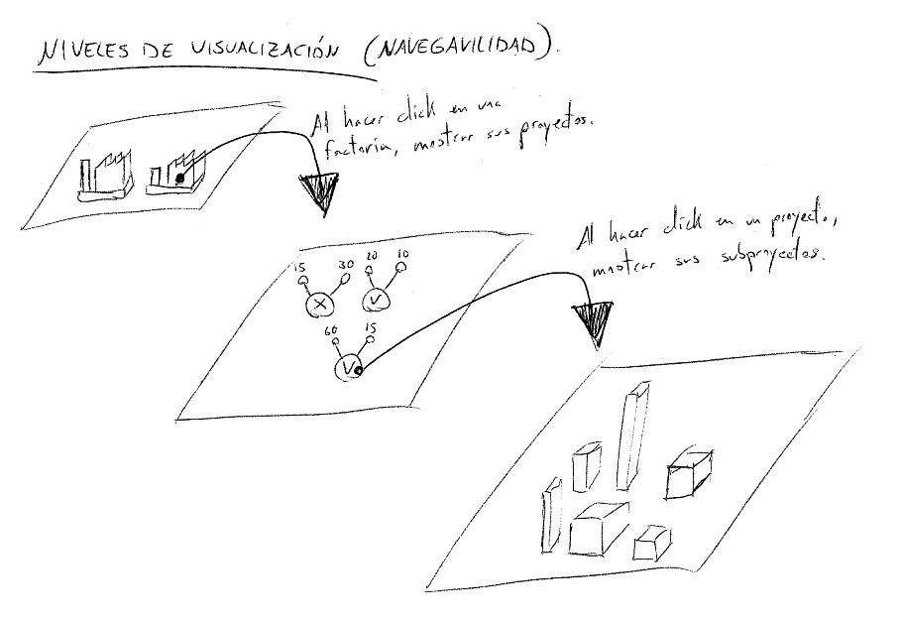
Resultados: Trabajo inicial Captura de requisitos

Slide 25
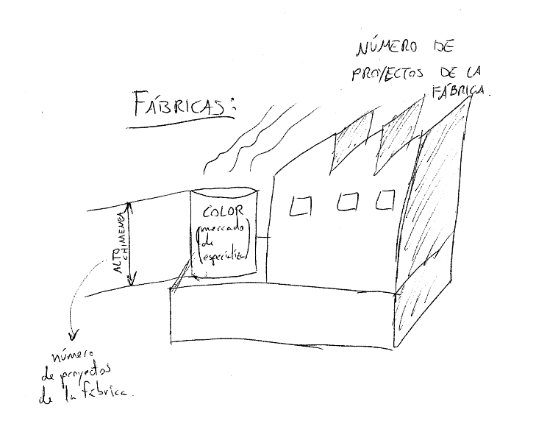
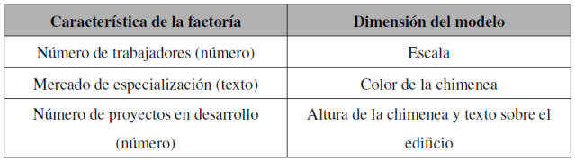
Resultados: Trabajo inicial Captura de requisitos
Modelo gráfico para factorías de software:

Slide 26
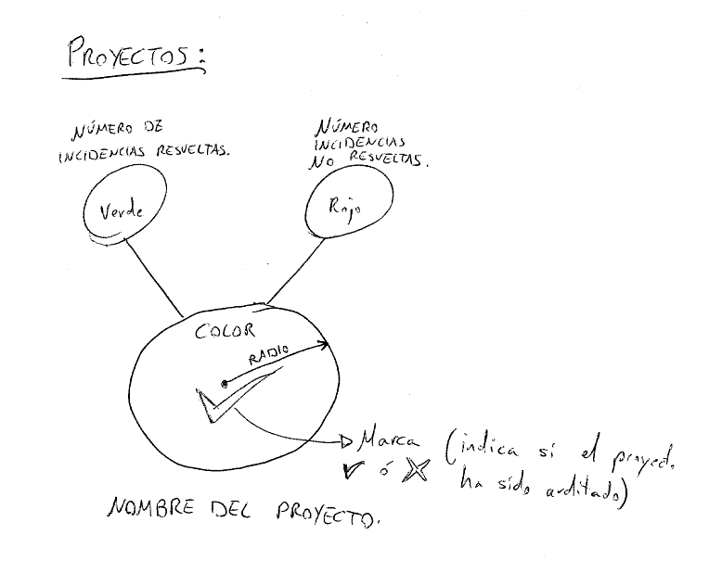
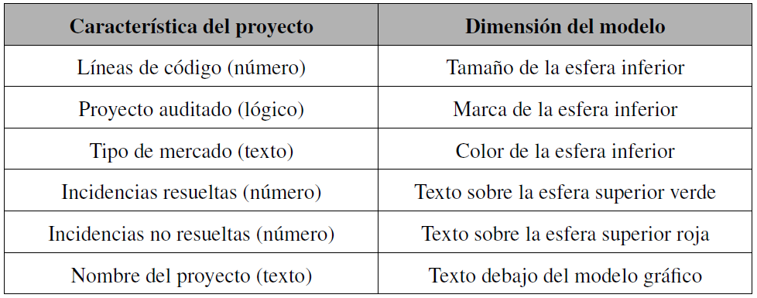
Resultados: Trabajo inicial Captura de requisitos
Modelo gráfico para proyectos software:

Slide 27
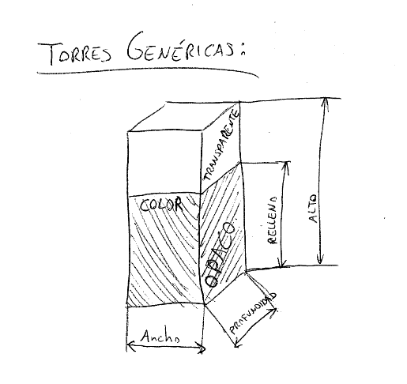
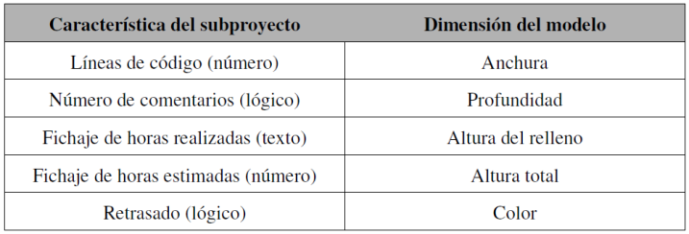
Resultados: Trabajo inicial Captura de requisitos
Modelo gráfico genérico:

Slide 28
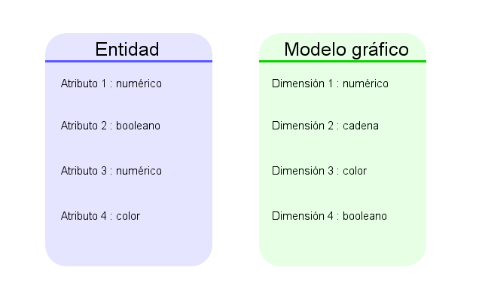
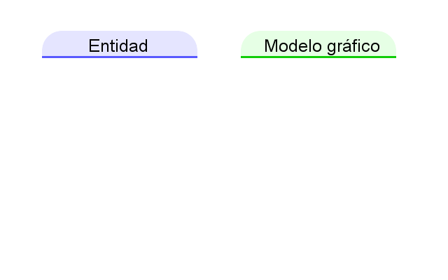
Resultados: Trabajo inicial Captura de requisitos
Concepto de perfiles de visualización

Slide 29
Resultados: Trabajo inicial Identificación de requisitos
Funcionalidades que debe satisfacer el sistema:
Autenticación y control de acceso.
Gestión organizacional: compañías, factorías, proyectos y subproyectos.
Gestión de perfiles de visualización.
Selección de perfiles de visualización.
Geolocalización de factorías de software.
Visualización de medidas e indicadores.
Selección de objetos 3D.
Navegabilidad a través de distintos niveles de abstracción.

Slide 30
Resultados: Trabajo inicial Identificación de requisitos
Roles que participarán en el sistema:
Administrador.
Jefe de Proyecto.
Usuario estándar.

Slide 31
Resultados: Trabajo inicial Identificación de requisitos
Características del sistema:
Tecnología Java.
Potencialmente accesible.
Disponible en varios idiomas.
Intuitivo.
Flexible.
Personalizable.
Extensible.

Slide 32
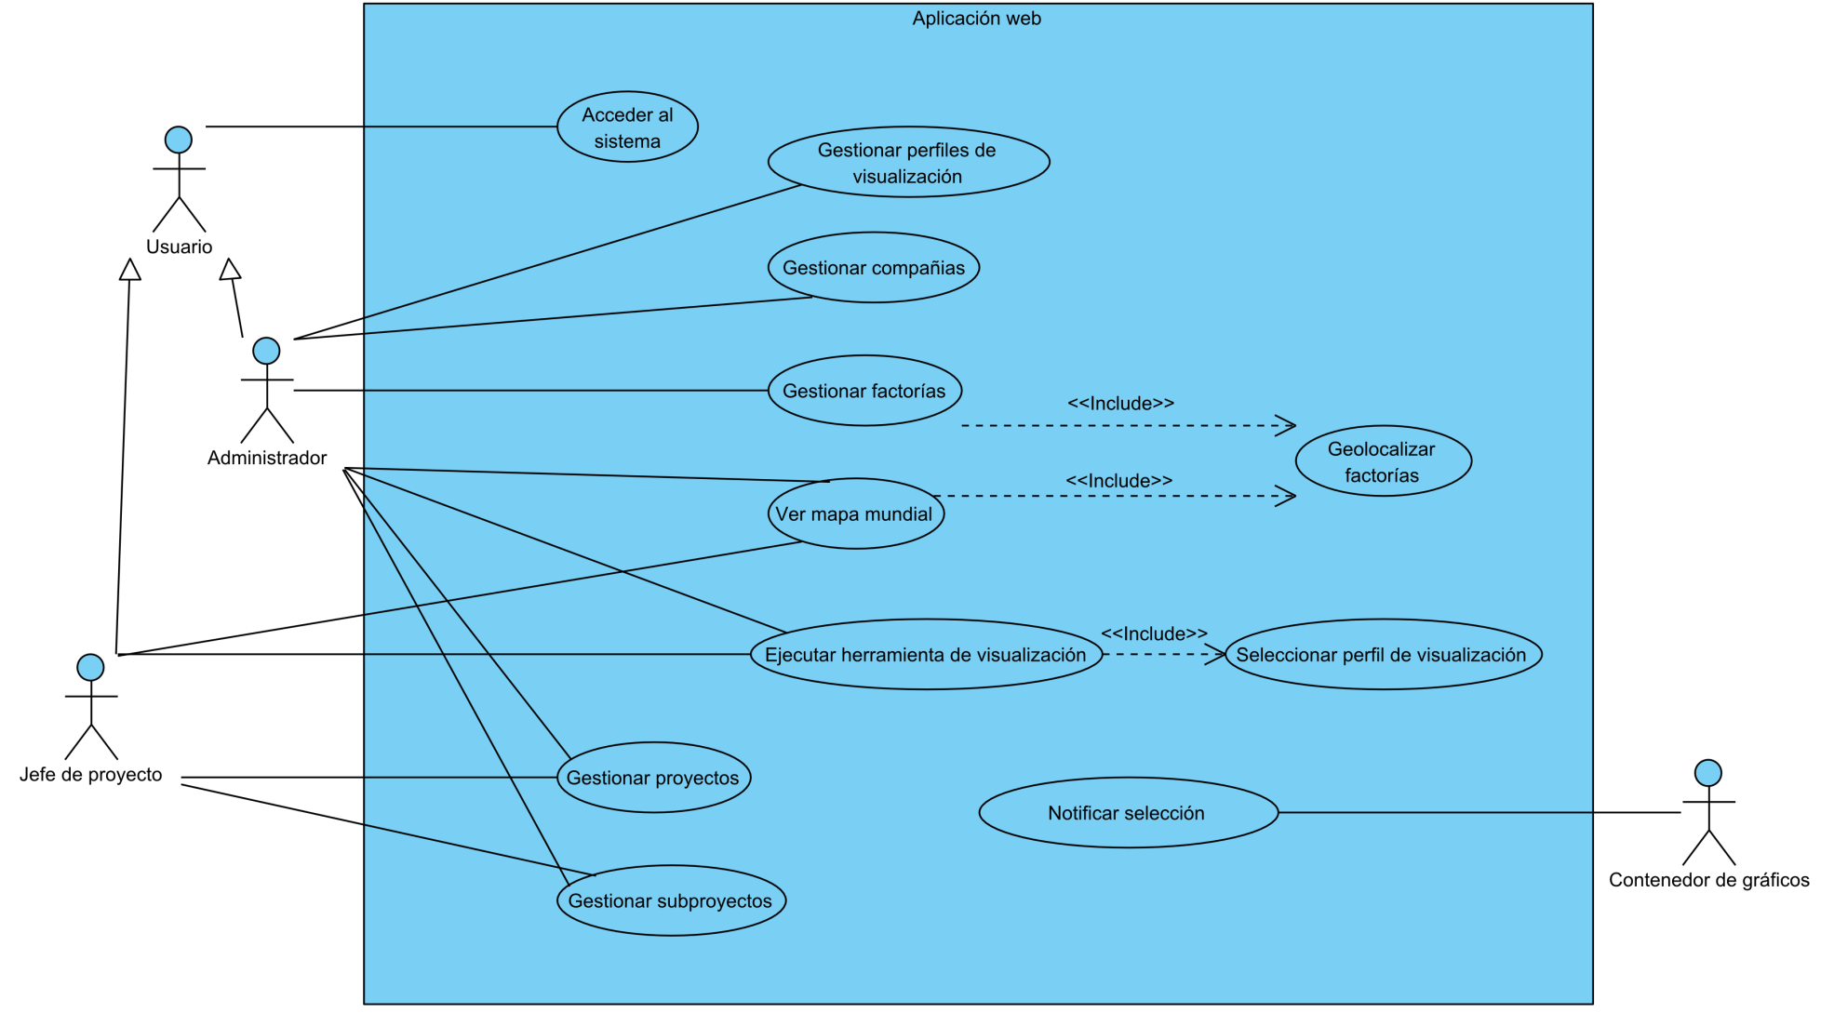
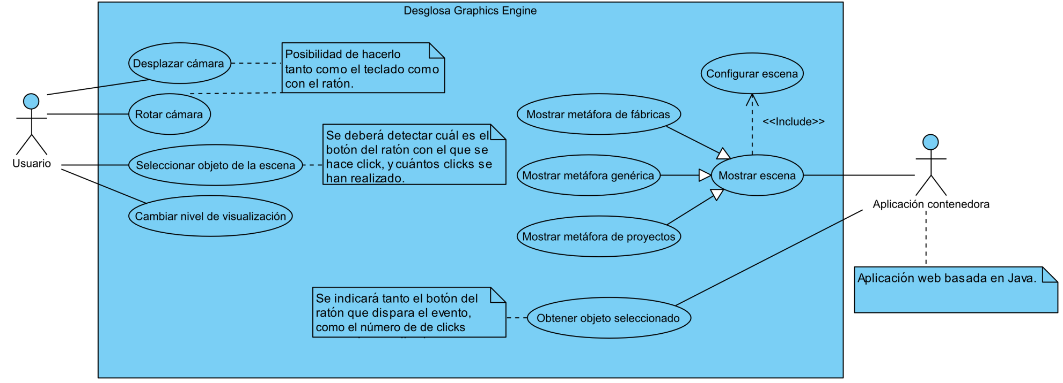
Resultados: Trabajo inicial Modelo de Casos de Uso

Slide 33
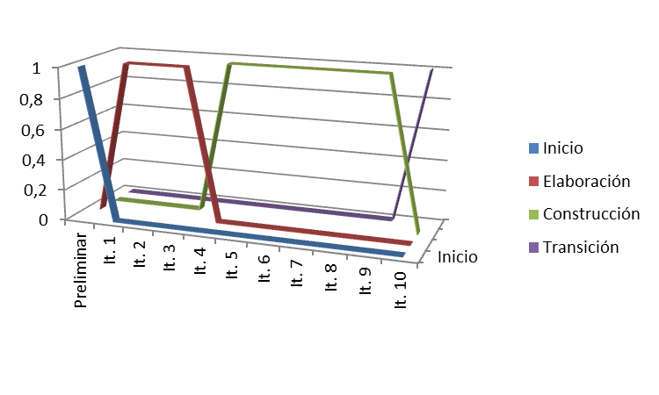
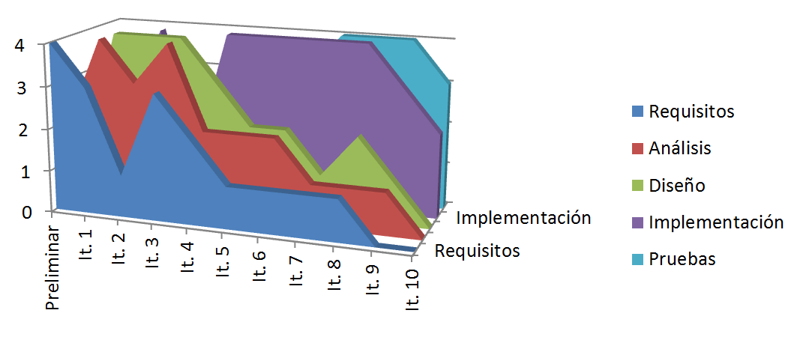
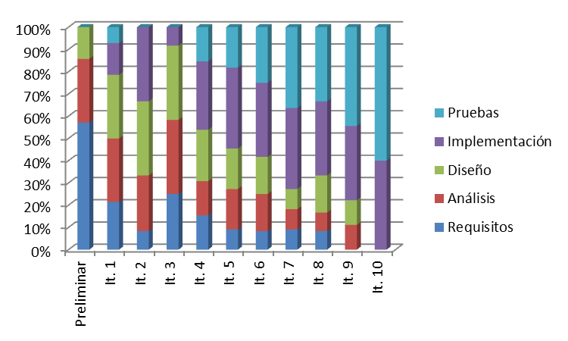
Resultados Trabajo inicial
Elaboración de un Glosario de Términos.
Estudio de Viabilidad y Gestión del Riesgo.
Confección del Plan de Iteraciones.

Slide 34
Resultados Motor gráfico
Estudio general de la librería de gráficos OpenGL (Open Graphics Library).
Estudio de específico de JOGL (Java Binding for OpenGL).
Agregado manual de librerías para JOGL al repositorio local de Maven.
Creación del proyecto mediante Maven.

Slide 35
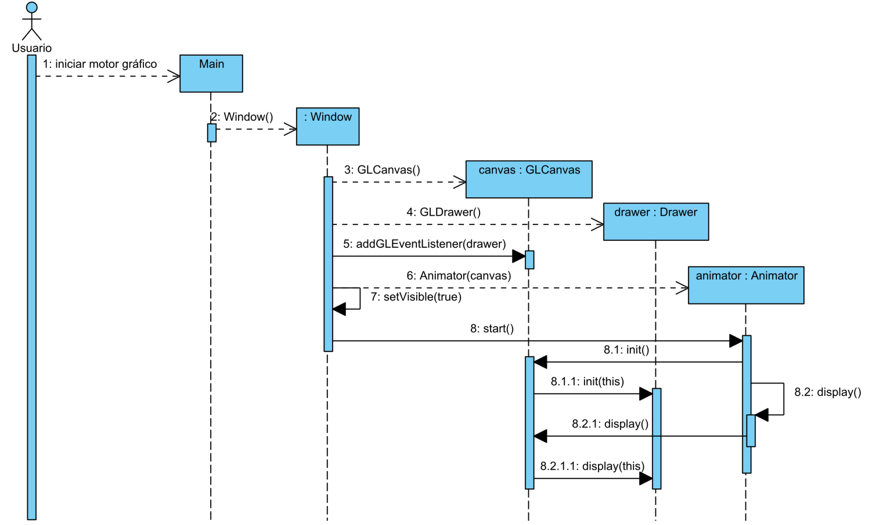
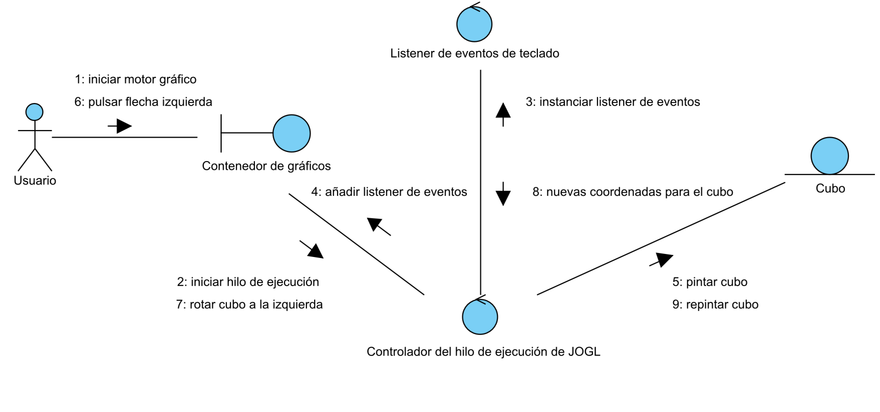
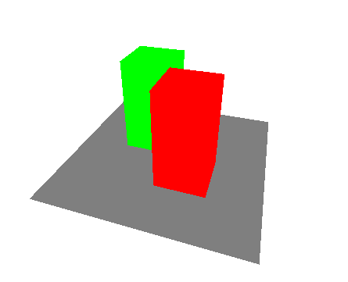
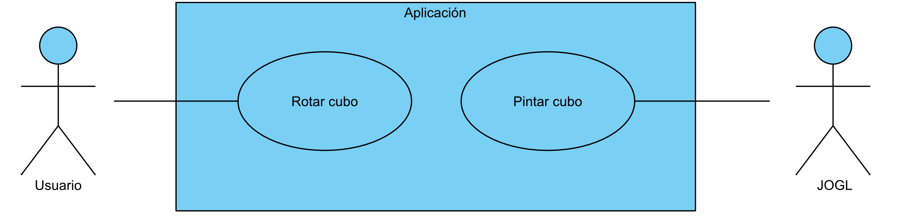
Resultados Motor gráfico: Primera aproximación
Implementación y Pruebas
Diseño
Análisis
Análisis

Slide 36
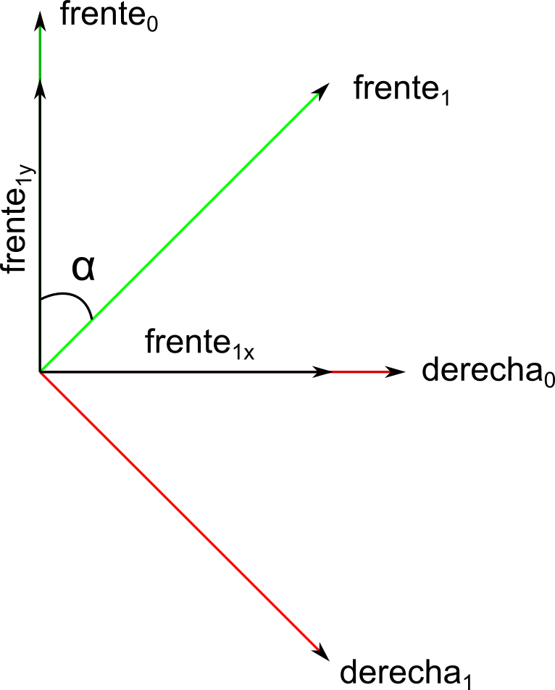
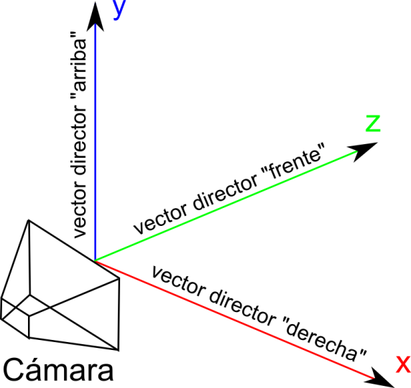




Resultados Motor gráfico: Metáfora de cámara
En OpenGL no existe el concepto de “cámara”.
Definimos “cámara” como un punto en el espacio a través del cual se visualiza la escena.
${frente}_{1}={frente}_{1x}+{frente}_{1y}$
$${frente}_{1y}={frente}_{0}∗\cos{α}$$
$${frente}_{1x}={derecha}_{0}∗\sin{α}$$
$${derecha}_{1}={arriba}_{0}x{frente}_{1}$$

Slide 37
Resultados Motor gráfico

Slide 38
Resultados Motor gráfico

Slide 39
Resultados Aplicación web

Slide 40
6. Demostración
http://alarcosj.esi.uclm.es/desglosa-web

Slide 41
7. Conclusiones
Aspectos destacables del resultado
Trabajo actual y futuro
Conocimientos adquiridos

Slide 42
Conclusiones Aspectos destacables del resultado

Slide 43
Conclusiones Trabajo actual y futuro

Slide 44
Conclusiones Conocimientos adquiridos

Slide 45
Gracias por su atención

